Slide 1
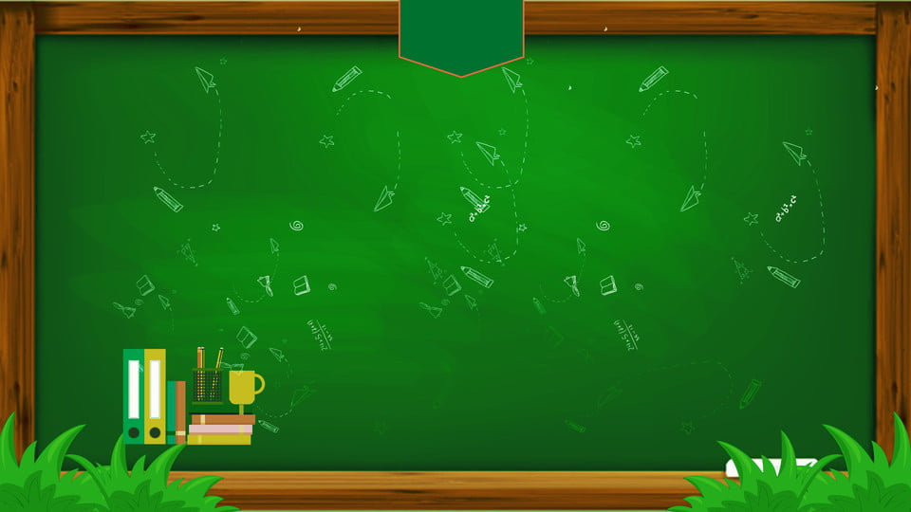
اليوم: الأربعاء
التاريخ: 15– شعبان 1441 ه
8 إبريل 2020 م
المادة: اللغة العربية

Slide 2
§

Slide 3
أدوات
بَوابَة التَّعلم الذَّكي – لُعْبة اْلمُسابقات
الْكِتاب الإلكتروني
قَلْمُ رَصاص
دفتر التَّعلم عَنْ بعد

Slide 4
القراءة المستقلة
لِنَقْرَأ مَعاً
الروتين اليومي
الروتين اليومي
الروتين اليومي

Slide 5
قراءة المفردات
مفردات الأسبوع

Slide 6
رُبما

Slide 7
يا لَها مِنْ فِكْرَةٍ

Slide 8
أَضْلاعٍ

Slide 9
الْهَرَمُ

Slide 10
بَعْدَ أَيّامِ

Slide 11
تَحوَّلَت

Slide 12
يَحْبِسُ

Slide 13
أُوظَّفُ 3 2 1 الْمُفرداتُ الْجَديدةُ في جُمَلٍ مِنْ إِنْشائكِ۔
الروتين اليومي
أَجِب وَدَرْدِش
الْهَرَم
يَحْبِسُ
دقائق
بَعْدَ أَيّام

Slide 14
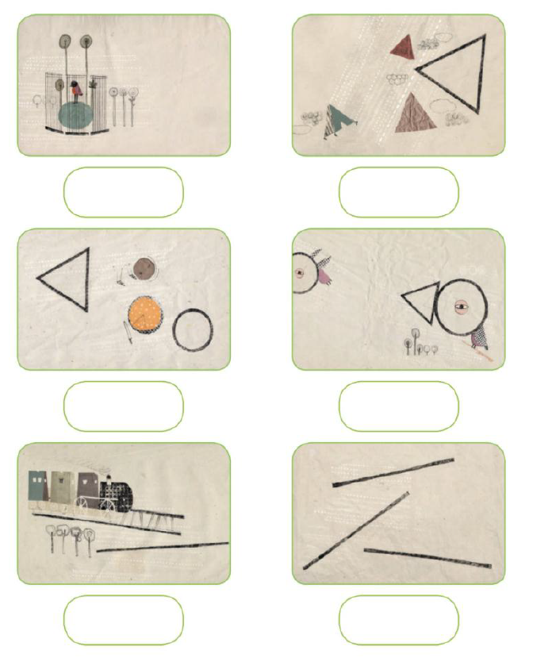
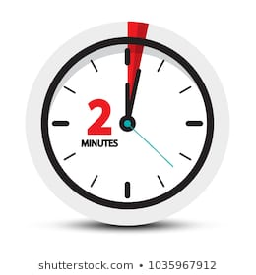
إستراتيجية إعادة سرد قصة مثلث ودائرة
التهيئة
رتب

Slide 16
نواتِجُ التِّعلُّم
يَقْرَأُ المُتَعَلِّمُ قِراءَةً جَهْرِيَّةً سَليمَةً مُراعِيًا التَّنْغيمَ وَالضَّبْطَ السَّليمَ في حُدودِ( 40 ) كَلِمَةً في الدَّقيقَةِ الواحِدَةِ.
يُفَسِّرُ المُتَعَلِّمُ الكَلِماتِ مُسْتَعينًا بِمُرادِفاتِها وَأَضْدادِها وَسِياقِها۔
يُنْشِئُ المُتَعَلِّمُ كَلِماتٍ جَديدَةً ذاتَ مَعْنًى بِإِضافَةِ أَوْ حَذْفِ أَوْ تَغْييرِ الأَصْواتِ في الكَلِماتِ.

Slide 17
شاهِدْ وَناقِش وقَيَّم
دقائق
مقطع مصور لقراءة الطالبات الريم مانع – شوق - ميرة
تقييم الْقراءة (قِراءَةً جَهْرِيَّةً سَليمَةً مُراعِيًا التَّنْغيمَ وَالضَّبْطَ السَّليم)
1 – تحتاج إلى تحسين | 2- قراءة جَيدة |  | 3 – قراءة رائعة |  | المؤشر
ميرة سعيد |  | الريم مانع |  | شوق

Slide 18
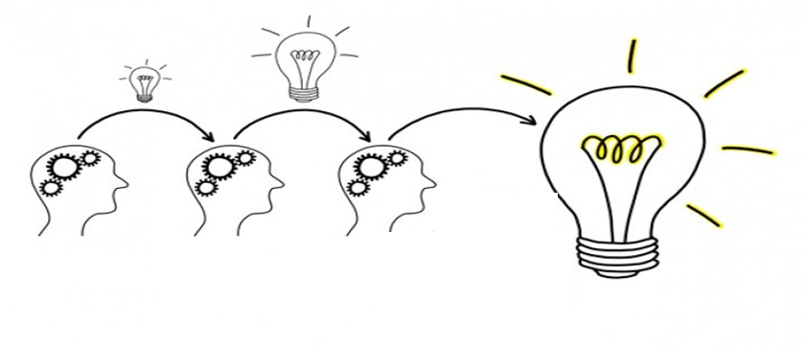
استراتيجية الأفكار البديلة
من خِلال قراءتنا واسْتِماعنا للقصةِ۔۔ ما الأفكار التي فَكَّرت بِها الْخُطوط لِتغْيَّر مِنْ شَكْلِها في الصَّفحةِ
1
2
3
قَضيبين لِقِطار
سور لِحَديقة
الاقتراب من بعْض
لو كُنْتَ مَكان الْخطوط ماذا سَتَفْعل؟

Slide 19
دقائق

Slide 20
صَفْحَةٌ
كَيْفَ تَصْنَعُ إِطار صَفْحَةً؟
وَرَقَةٌ مُسْتَطيلة الشَّكلِ

Slide 21
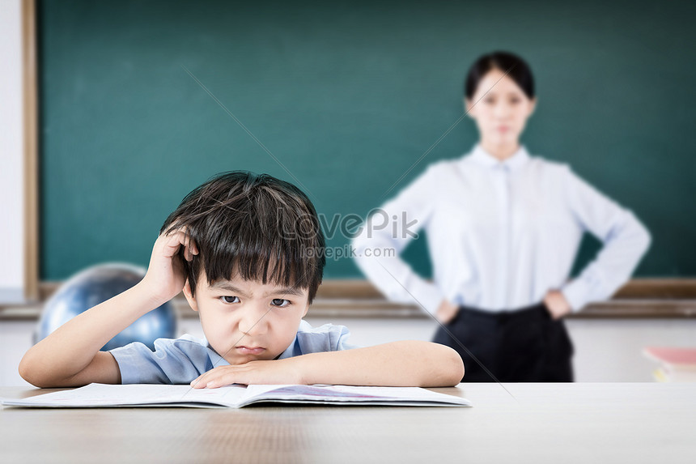
صَفْحَةٌ
تَعهد الْمُذْنِبْ أَنْ يَطْوي صَفْحَة الْماضي
نَسى ماحَدَث، وَبَدَأَ مَنْ جَديدٍ

Slide 22
صَفْحَةٌ
جَمْع صَفْحَةٌ:
عَرِّف كَلِمة صَفْحَةٌ بِلُغَتِكَ:
اكْتُبُ كَلِمات تَشْتَرك بالجذر اللغوي
( ص ف ح )

Slide 23
۔
النَّشاط الْختامي
الْدخول للمسابقة لحل الأسئلة
دقائق

